Slide 1
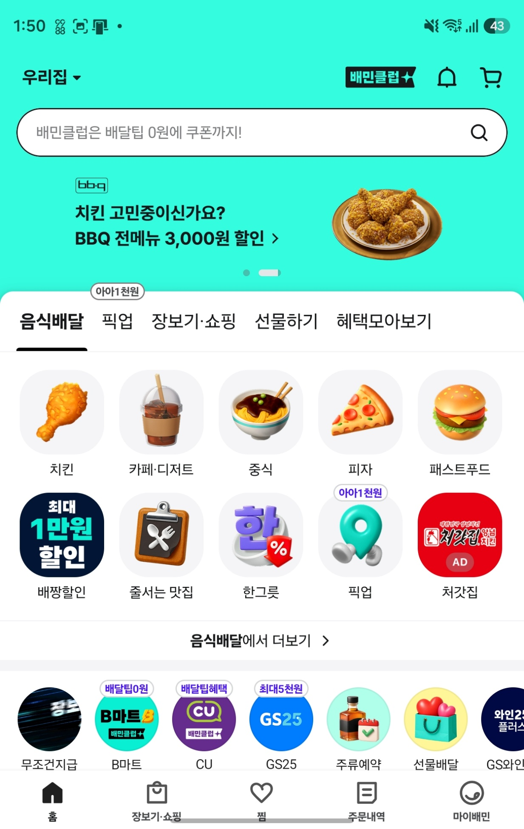
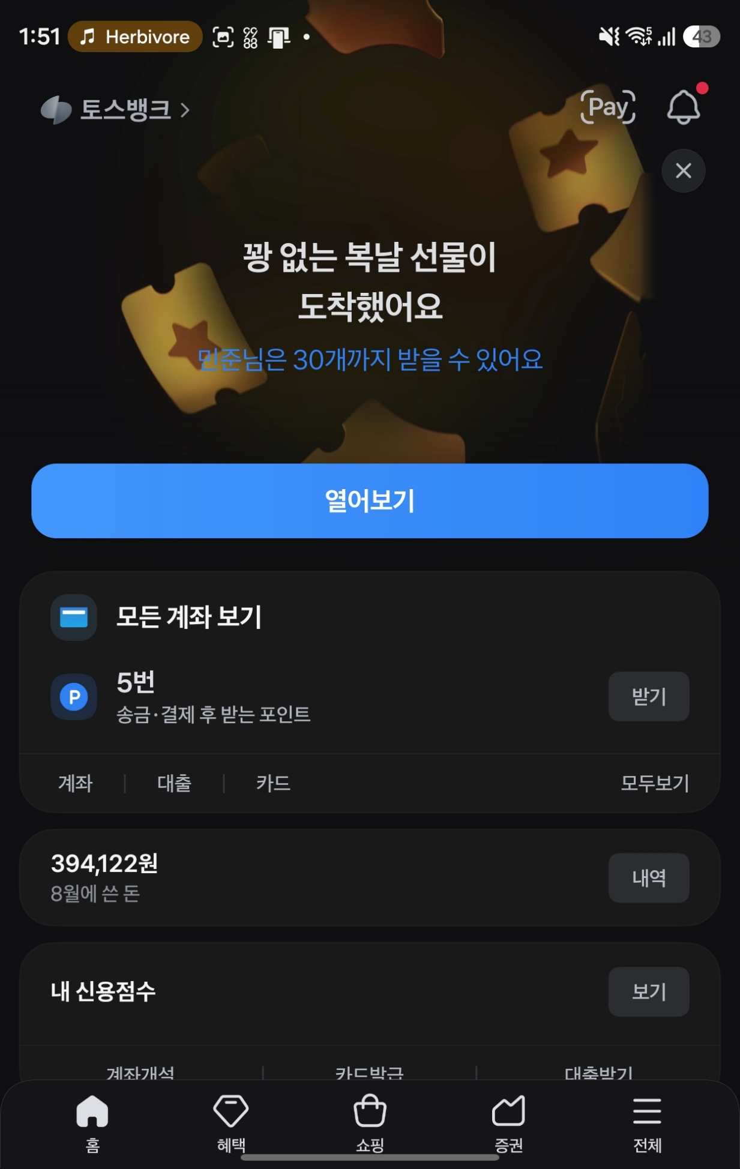
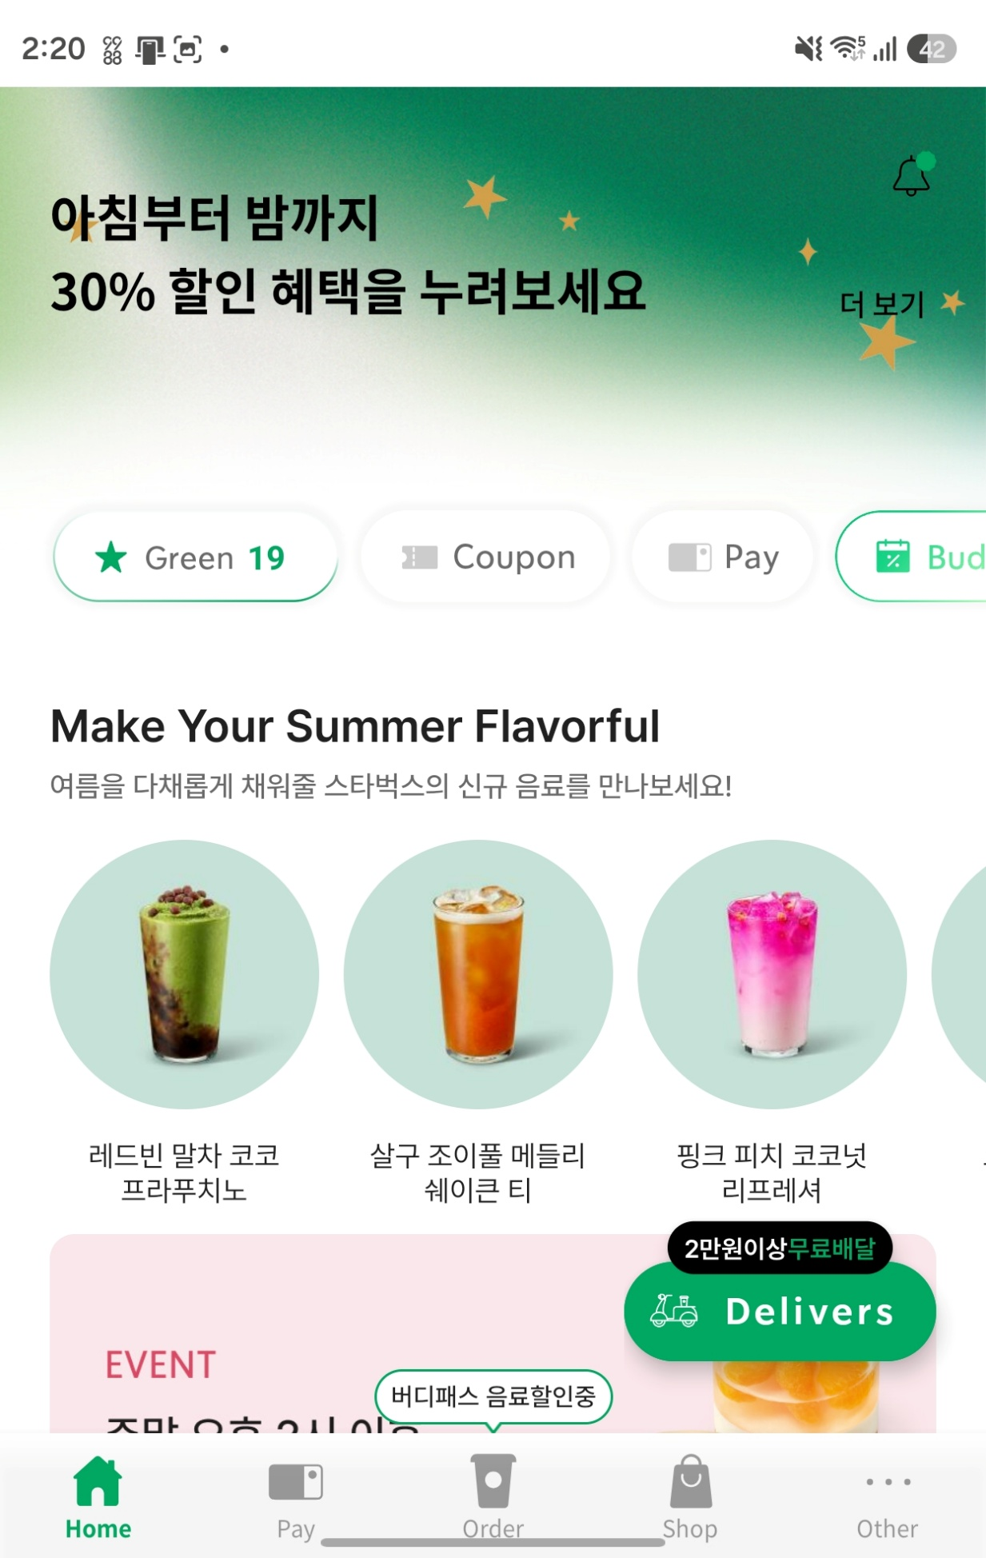


Slide 3
Color code :#008484
Daymory
Title 87sp
오리크기 275x400dp
Sub title 24sp
Draw together, keep the little days
21sp
enter
로그인 이후
Google 계정으로 로그인
최초 로그인 시

Slide 4
탭헤더 색상은 검정색으로
daymory
Togle 스위치로 개인 or 공유 목록 전환
Draw your time
홈화면 탭 : 노트 확인용 공유노트인지, 개인노트인지 우상단 토글 버튼을 통해 확인
중앙 노트 아이콘 크기
182*275dp
주변 노트 아이콘 크기 145*218dp
책처럼 두께감 있게 표현
그림자 효과 추가
노트 표지 하단
제목, 생성일 표기
12sp
12sp
Title
Title
10sp
10sp
2026.08.16
2026.08.16
Title
14sp
12sp
2026.08.16
Home
List
share
Diary
Other

Slide 5
daymory
Draw your time
Title
Title
2026.08.16
2026.08.16
Title
2026.08.16
Home
List
share
Diary
Other

Slide 6

Font : Bodoni MT Black
daymory
상단버튼 컬러코드(공통) : #FCC117
Sketchbook list
탭제목 61sp
스크롤 휠 추가
표지 길게 눌러 표지 편집하기
표지에 이미지 삽입
표지타이틀 변경
스케치북 삭제하기
표지에 즐겨찾기, 삭제하기 버튼 제거
Title
Title
Title
Title
2026.08.16
2026.08.16
2026.08.16
2026.08.16
Title
Title
Title
Title
2026.08.16
2026.08.16
2026.08.16
2026.08.16
Home
List
share
Diary
Other

Slide 7





새 스케치북 추가 버튼 클릭 화면
가로 280dp
스케치북 이름 입력
종이
A5
A4
A3
148x210
210x297
297x420
70dp
70dp
가로 440dp
디스플레이
1920x1080
390x844
810x1080
배경
취소
생성

Slide 8






펜 별 기본 굵기, 최소 굵기, 최대 굵기 수치화 할것
버튼바 설정
색상 즐겨찾기 5개
뒤로가기, 앞으로가기
펜4개, 지우개
스포이드
페이지,표지 설정 분리
화면 최대화 모드(버튼 독도 숨김)
펜, 색깔만
세부디테일
슬라이드로 굴기, 투명도 조절
색상 팔레트 추가

Slide 9
daymory
Draw together
탭제목 61sp
Title
Title
Title
Title
2026.08.16
2026.08.16
2026.08.16
2026.08.16
Title
Title
Title
Title
2026.08.16
2026.08.16
2026.08.16
2026.08.16
Home
Home
List
List
test
share
Diary
Diary
Other
Other
Title
Title
Title
Title
2026.08.16
2026.08.16
2026.08.16
2026.08.16

Slide 10
최대화 모드(내 화면 최대화)
더보기 버튼으로 참가자 선택
팝업화면
내 스케치북

Slide 11
최대화 모드(참가자 최대화)
더보기 버튼으로 참가자 선택
팝업화면
(내스케치북)
최대화 선택 화면

Slide 12

분할 화면 (2인 모드)
참가자 별명
참가자1
내 스케치북

Slide 13
분할 화면 (3,4인 모드)
참가자1 별명
참가자2 별명
참가자1
참가자2
참가자3 별명
참가자3
(3인일 경우 빈칸)
내화면

Slide 14
daymory
A piece of today
탭제목 61sp
화살표 10x20dp
78sp
26sp
2026.01
요일 26sp
Sun | Mon | Tue | Wed | Thu | Fri | Sat
 |  |  |  | 1 | 2 | 3
4 | 5 | 6 | 7 | 8 | 9 | 10
11 | 12 | 13 | 14 | 15 | 16 | 17
18 | 19 | 20 | 21 | 22 | 23 | 24
25 | 26 | 27 | 28 | 29 | 30 | 31
일자 21sp
Home
List
share
Diary
Other

Slide 15

26sp
2026
Janualy
78sp
Sun | Mon | Tue | Wed | Thu | Fri | Sat
 |  |  |  | 1 | 2 | 3
4 | 5 | 6 | 7 | 8 | 9 | 10
11 | 12 | 13 | 14 | 15 | 16 | 17
18 | 19 | 20 | 21 | 22 | 23 | 24
25 | 26 | 27 | 28 | 29 | 30 | 31

Slide 16
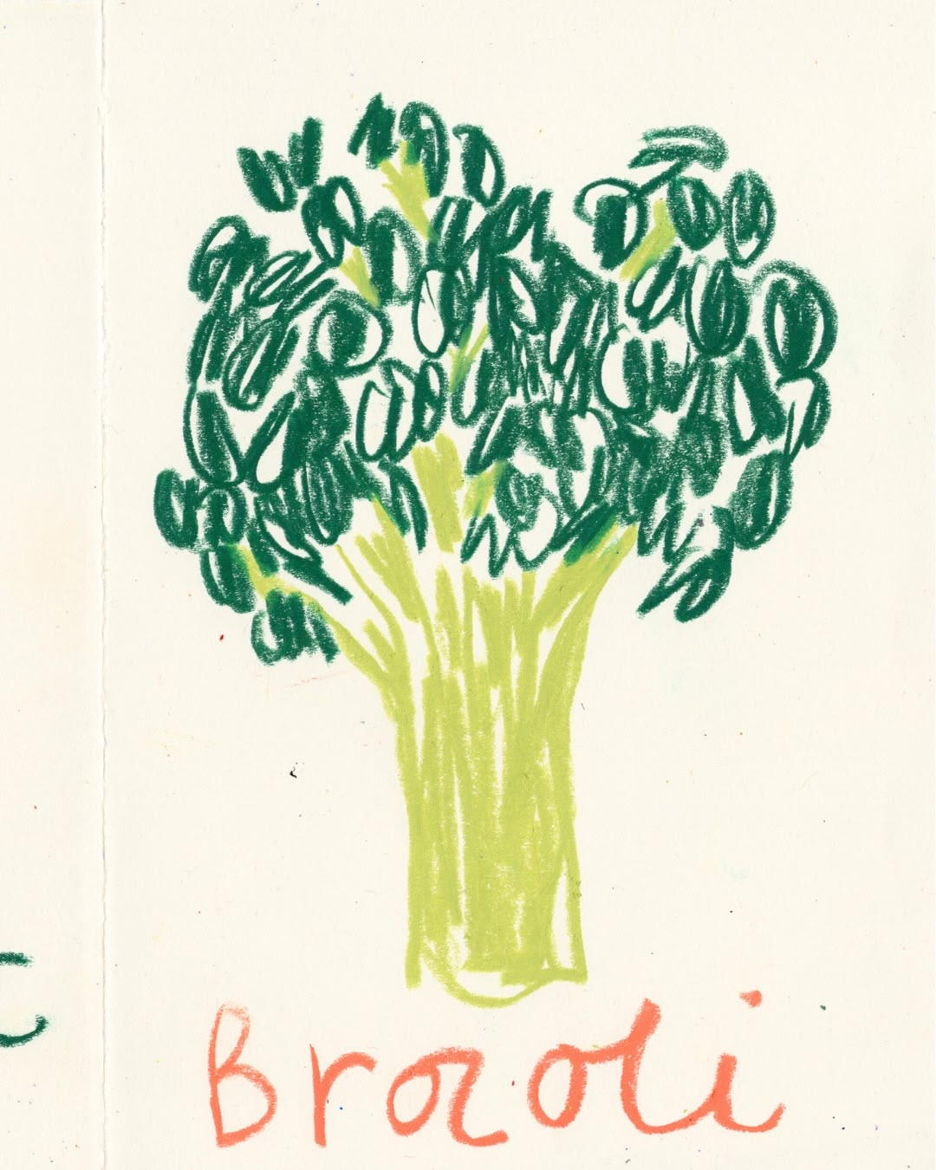
일자 클릭하면
해당일자 스케치 보기 (수정불가, 캔버스 확대 축소 가능)
이미지 갤러리에 저장하기 기능 추가

Slide 17
63.5dp
26sp
2026
Janualy
78sp
Friday
16th
71dp
71dp
45dp

Slide 18
2026
Janualy
Sun | Mon | Tue | Wed | Thu | Fri | Sat
 |  |  |  | 1 | 2 | 3
4 | 5 | 6 | 7 | 8 | 9 | 10
11 | 12 | 13 | 14 | 15 | 16 | 17
18 | 19 | 20 | 21 | 22 | 23 | 24
25 | 26 | 27 | 28 | 29 | 30 | 31

Slide 19



Setting
프로필 : 별명, 아바타, 로그아웃
테마 : 버튼으로 시스템, 달, 해
제스쳐 설정 : 아이콘으로
정보는 하단에

